Slide 1
Παρατήρηση μερικής έκλειψης Ηλίου στις 25 Οκτ 2022 (ώρα μεγίστου 14.00) Πρασόπουλος Δημήτριος
Το έργο υποστηρίχτηκε από το Ελληνικό Ίδρυμα Έρευνας και Καινοτομίας (ΕΛ.ΙΔ.Ε.Κ.) στο πλαίσιο της 3ης Προκήρυξης της Δράσης «Επιστήμη και Κοινωνία» με τίτλο «Κόμβοι Έρευνας, Καινοτομίας και Διάχυσης» (Αριθμός Έργου: 02181)
Αντιστοιχία στο αναλυτικό πρόγραμμα (φυσική , πληροφορική, γεωγραφία, ιστορία, βιολογία)
Ιδιαίτερη προσοχή στο τρόπο παρατήρησης & φωτογράφησης ήλιου.

Slide 2
Οι μαθητές ερευνούν για τις επερχόμενες ηλιακές εκλείψεις…..
Ερευνητικά ερωτήματα…………..
Πότε εμφανίζεται ολική, μερική και δακτυλιοειδής έκλειψη ηλίου;
Ποιοι οι ασφαλείς τρόποι παρατήρησης ήλιου;
Τι μπορεί να συμβεί στα μάτια μας κατά την παρατήρηση του ήλιου χωρίς ειδικά φίλτρα;
Ποια είναι η 1^{η} καταγραφή έκλειψης ηλίου;
Ποιες οι δεισιδαιμονίες που εμφανίζονταν κατά τις εκλείψεις ηλίου ;
Ποια τα συναισθήματα που εμφανίζονται ή αλλαγές στη συμπεριφορά των ζώων ;

Slide 3
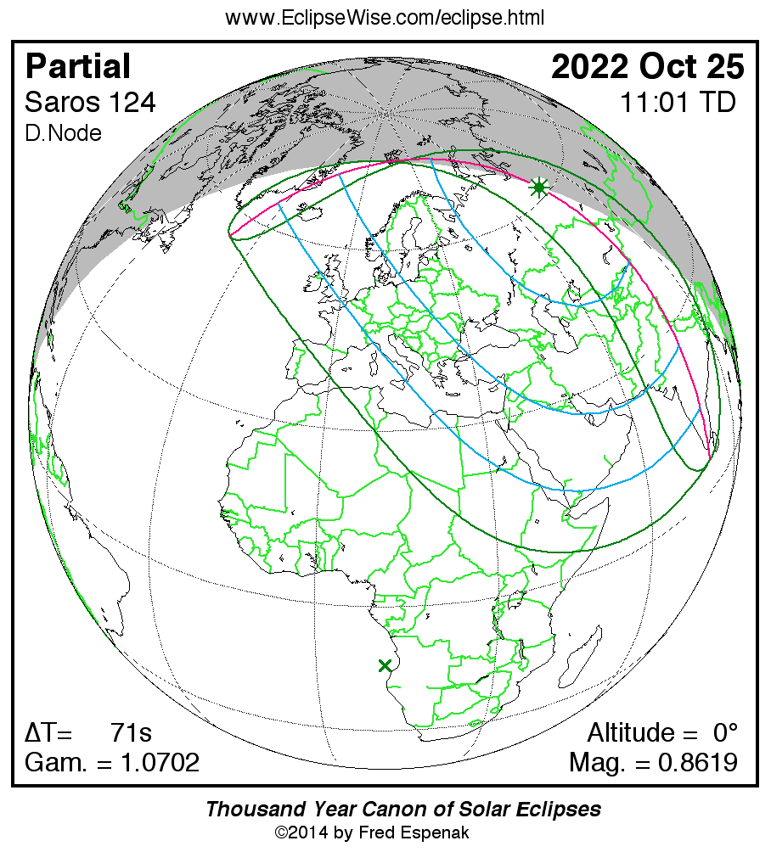
‘Έναρξη μερικής φάσης : 12.32, μέγιστο μερικής έκλειψης : 13.44 (περίπου 34%) τέλος έκλειψης 14.54

Slide 4
Περισσότερες πληροφορίες για την μερική έκλειψη ηλίου στο δεσμό :
https://www.eclipsewise.com/solar/SEping/2001-2100/SE2022-10-25P.gif

Slide 5
Φωτογράφηση του φαινομένου κατά την έναρξη – ενδιάμεσα και κατά την λήξη με φωτογραφική μηχανή και τηλεφακό )πάντα χρήση ηλιακού φίλτρου.
Οι μαθητές θα δραστηριοποιηθούν :
Α) στην παρακολούθηση του ήλιου μέσω ισημερινής στήριξης τηλεσκοπίου
Β) ανεύρεση και άλλων κόμβων τηλεσκοπίων (πχ Σκίνακα, Ελληνογερμανική Αγωγή κτλ) που θα προβάλουν, εύχομαι, την μερική έκλειψη Ηλίου
Γ) εγκατάσταση προγραμμάτων και οργάνωση υπολογιστών για προβολή μέσω youtube
Δ) προβολή δίσκου του ήλιου σε χαρτί
Ε) παρατήρηση μερικής έκλειψης με «σουρωτήρι» ή μέσα από φυλλωσιές δέντρων.

Slide 6
http://3ogkastronomia.blogspot.com/search/label/2014-2015
Παρατήρηση εκλάμψεων- προεξοχών με ηλιακό τηλεσκόπιο Coronado PST

Slide 7
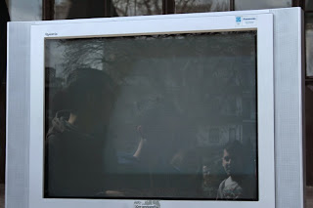
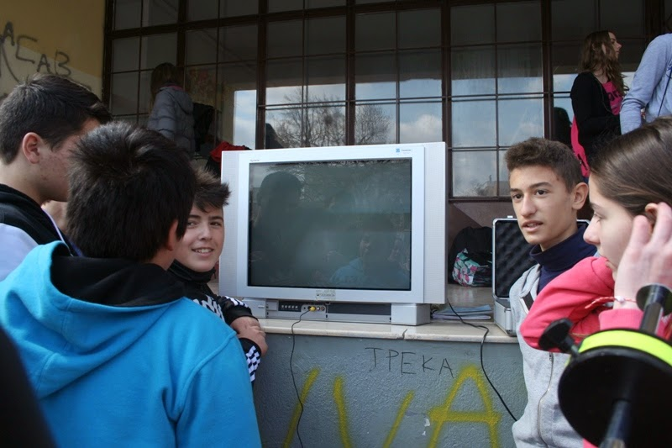
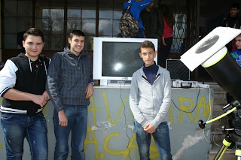
Την Πέμπτη 19 Μαρτίου 2015 μέλη της ομάδας μας συγκεντρώθηκαν και πραγματοποίησαν δοκιμές σύνδεσης τηλεσκοπίου και τηλεόρασης καθώς και φωτογράφηση του ηλιακού δίσκου. Μαθητές του σχολείου παραβρέθηκαν βοηθώντας και παρατηρώντας......
http://3ogkastronomia.blogspot.com/search/label/2014-2015

Slide 9
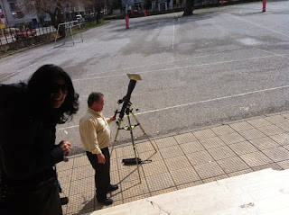
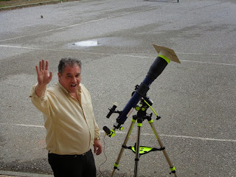
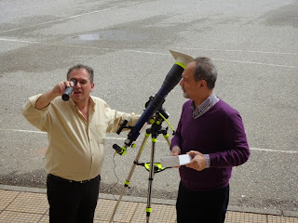
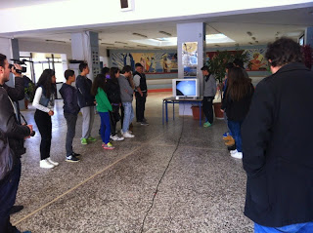
Με ένα διοπτρικό τηλεσκόπιο 4” και ένα ηλεκτρονικό προσοφθάλμιο ή μια web camera προβολή του ήλιου σε οθόνη προβολής ή/και μετάδοση μέσω youtube.

Slide 10
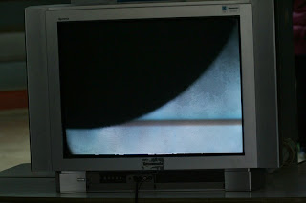
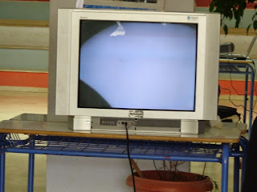

Slide 11
Οι μαθητές θα προσπαθήσουν να ερευνήσουν τον τρόπο σύνδεσης και αποστολής σήματος από μια web camera στο διαδύκτιο μέσω καναλιού youtube.
Ηλεκτρονικό προσοφθάλμιο ή web camera

Slide 12
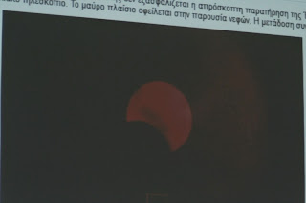
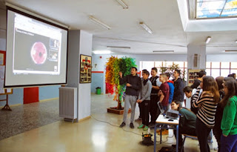
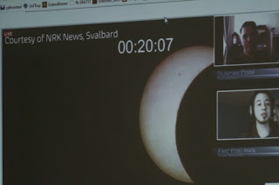
Ανεύρεση και άλλων κόμβων τηλεσκοπίων (πχ Σκίνακα, Ελληνογερμανική Αγωγή κτλ) που επίσης θα προβάλουν, εύχομαι, την μερική έκλειψη Ηλίου

Slide 13
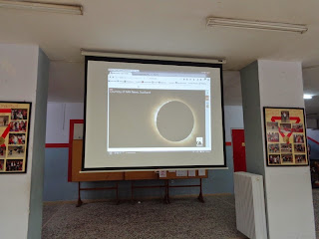

Slide 14
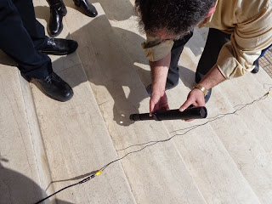
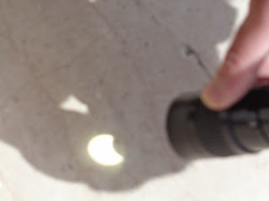
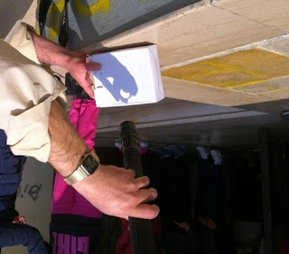
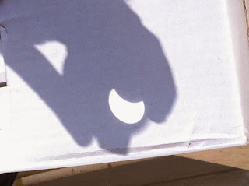
Προβολή ηλιακού δίσκου με μονόκυαλο
http://3ogkastronomia.blogspot.com/search/label/2014-2015

Slide 15
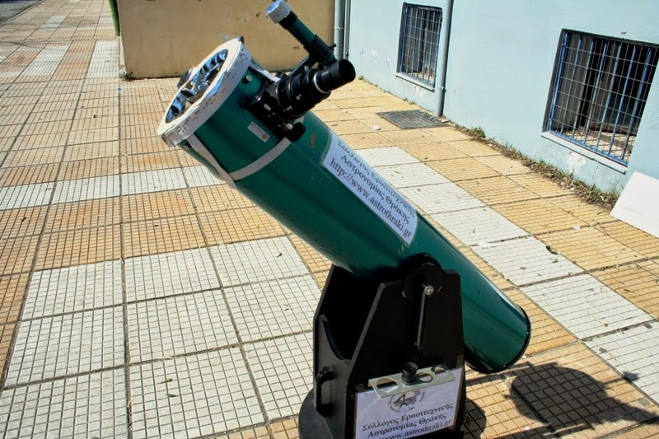
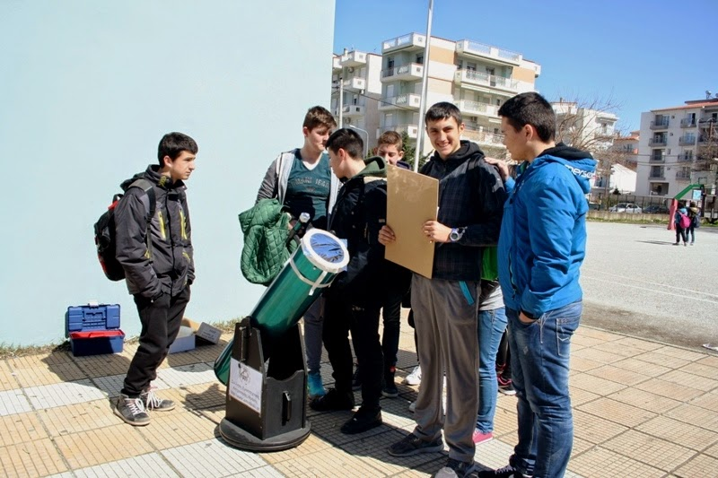
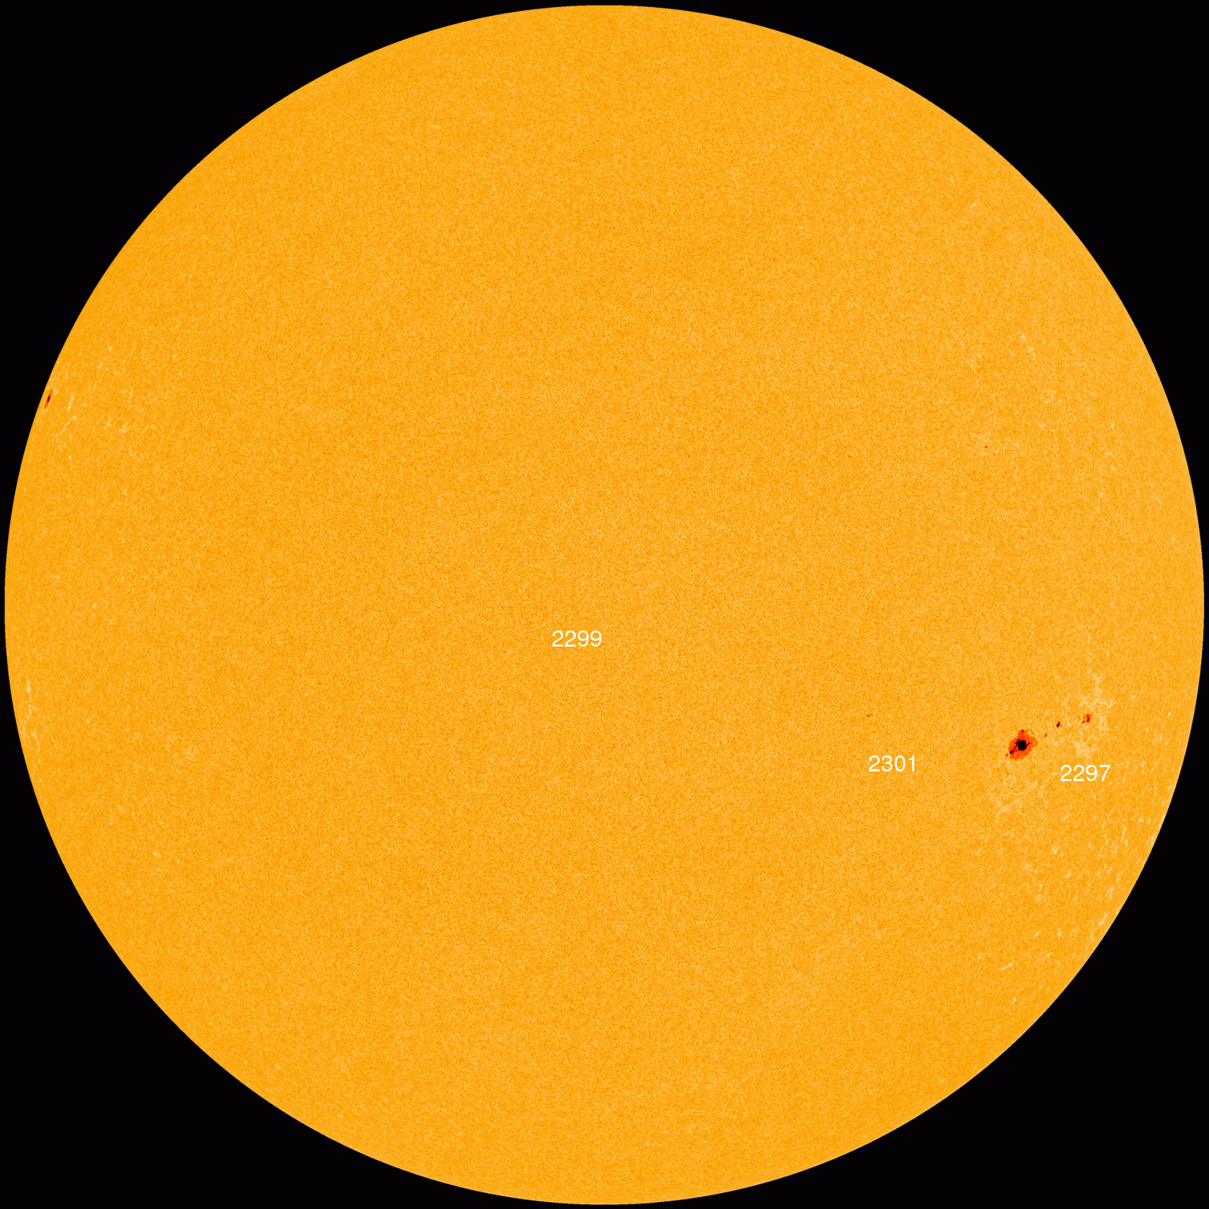
Με ένα τηλεσκόπιο 8’’ και φίλτρο Baader παρατηρούμε ηλιακές κηλίδες και με χρήση φίλτρου Ca (ασβεστίου) προσπαθούμε να παρατηρήσουμε και άλλους σχηματισμούς (αν το επιτρέψει το ΥΠΑΙΘ διότι στην προηγούμενη έκλειψη απαιτήθηκε να μην κάνουν ούτε διάλλειμα οι μαθητές)

Slide 16
Παρατήρηση ήλιου με ασφάλεια
Μέσα από τις φυλλωσιές των δέντρων
Μέσα από σουρωτήρι
Γιατί συμβαίνει αυτό το φαινόμενο ;
Υπάρχει κάποιος άλλος ασφαλής τρόπος για να παρατηρήσετε με ασφάλεια τον ήλιο ;

Slide 17
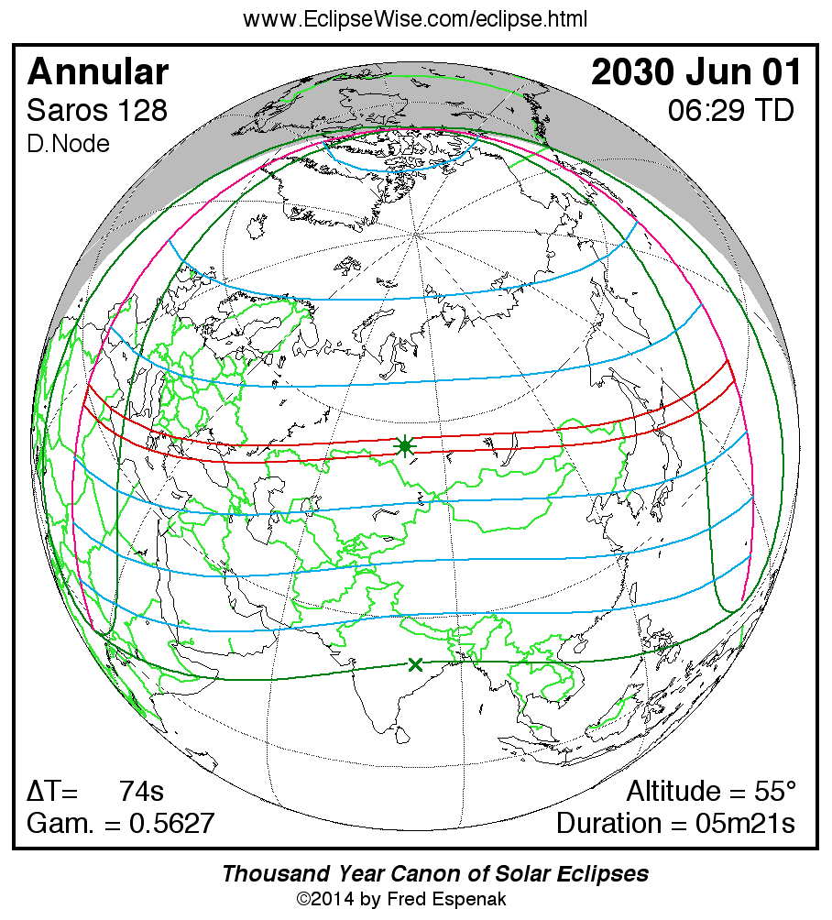
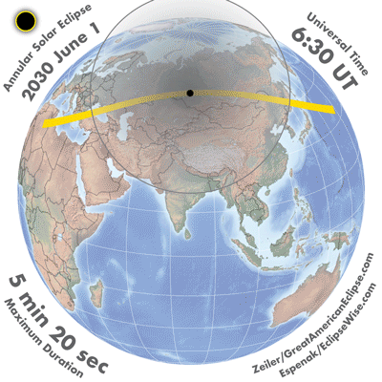
Το εντυπωσιακότερο φαινόμενο της δακτυλιοειδούς έκλειψης ηλίου θα συμβεί …..στις 1 Ιουν 2030 https://www.eclipsewise.com/solar/SEprime/2001-2100/SE2030Jun01Aprime.html

